Slide 1

5장 MyBatis

Slide 2
목차
1. ORM 개요
2. MyBatis 개요
3. MyBatis 주요 컴포넌트

Slide 3
1. ORM 개요
데이터 영속성 ^{Data Persistence}은 데이터를 생성한 프로그램이 종료되더라도 데이터가 사라지지 않는 데이터의 특성
ORM ^{Object Relational Mapping}은 객체와 데이터베이스 테이블을 자동으로 연결하는 기술
ORM 기술을 지원하는 프레임워크로 MyBatis, Hibernate, JPA 등
Student
Student
- id: int
- name: String
- birth: String
- hp: String
- year: int
ORM
id: int
name: varchar(20)
birth: char(10)
hp: varchar(13)
year: tyint

Slide 4
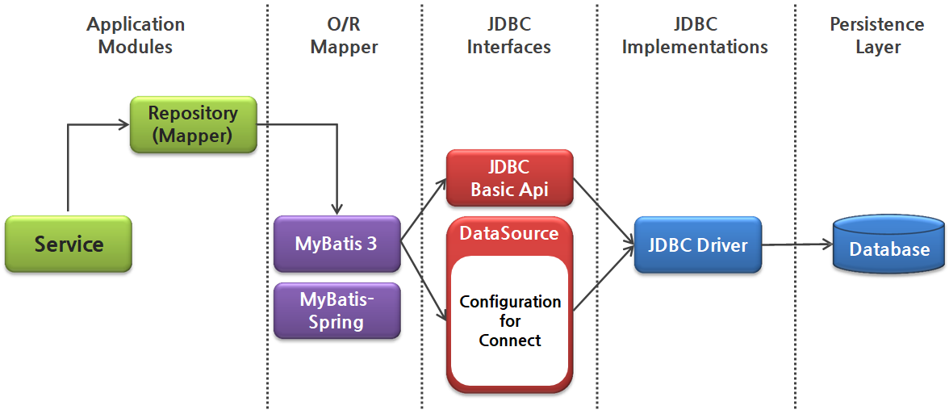
2. MyBatis 개요
MyBatis는 객체와 데이터베이스 테이블 Mapping을 지원하는 ORM 프레임워크
MyBatis는 SQL을 별도의 파일로 분리해서 관리하고, 객체-SQL 사이의 파라미터 Mapping 작업을 자동으로 처리
MyBatis는 데이터베이스에 대한 접근을 추상화하고, 데이터베이스와의 상호 작용을 편리하게 처리할 수 있는 API 제공

Slide 5
3. MyBatis 주요 컴포넌트
Spring MyBatis의 각 컴포넌트는 데이터베이스와 상호 작용하는 데 필요한 기능을 담당
컴포넌트 | 설명
SqlSessionFactory | MyBatis의 SqlSessionFactory를 Spring의 빈으로 등록하기 위한 클래스
SqlSessionTemplate | MyBatis의 SqlSession을 Spring에서 사용할 수 있게 해주는 클래스
Mapper Interface | Mapper Interface는 SQL 쿼리와 매핑 파일을 연결하는 인터페이스
Mapper XML | SQL을 정의하는 xml 파일
@MapperScan | MyBatis Mapper 인터페이스를 스캔
@Mapper | MyBatis Mapper 인터페이스를 Spring의 빈으로 등록하기 위한 어노테이션

Slide 6
1. 데이터 영속성
견본
데이터 영속성 ^{Persistence}데이터를 생성한 프로그램이 종료되더라도 데이터가 사라지지 않는 데이터의 특성
영속성이 없는 데이터는 단지 메모리에서만 존재하기 때문에 프로그램을 종료하면 모두 소멸
메모리 상의 데이터를 파일 시스템, 데이터베이스 등을 활용하여 영구적으로 저장하여 영속성 부여
DB
Application

Slide 7
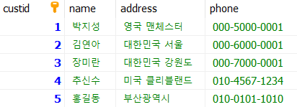

2. ORM 개요
견본
ORM ^{Object Relational Mapping}은 객체와 데이터베이스 테이블을 자동으로 연결하는 기술
ORM의 장점은 비즈니스 로직에 더 집중하고 특정 DBMS에 대한 종속성을 줄이는 효과
ORM 기술을 지원하는 프레임워크로 MyBatis, JPA, Hibernate 등
ORM

